Slide 1

Основные вопросы финансово-экономического сопровождения научной деятельности в СПбПУ
Встреча с коллективом работников 09.11.2023
Начальник отдела финансово-экономического и аналитического учета ДЭиФ, к.ф.-м.н.
Васецкая Наталья Олеговна

Slide 2
Источники финансирования научной деятельности:
Основания проведения НИОКР | Источник финансирования | Заказчик
Государственное задание | Средства федерального бюджета | В основном министерства, Правительство РФ и т.д.
Грант | Средства фондов | Фонды: РФФИ, РНФ, Фонд содействия инновациям и т.д.
 | Средства федерального бюджета | Гранты президента, министерств, Правительства РФ и т.д.
 | Средства бюджета субъектов РФ | Правительство регионов
Договор со сторонней организацией | Иные источники финансирования: средства хозяйствующих субъектов, кредитные организации | ВУЗы, ООО, ЗАО, АО, НПП, школы, ИП, ФГБУ, и т.д.
Инициативная | Собственные средства организации | Заказчик и исполнитель одна и та же организация всегда!
Соглашения | Средства федерального бюджета, бюджета субъектов РФ, местных бюджетов | Министерства, правительство регионов, администрации регионов, департаменты и т.д.

Slide 3
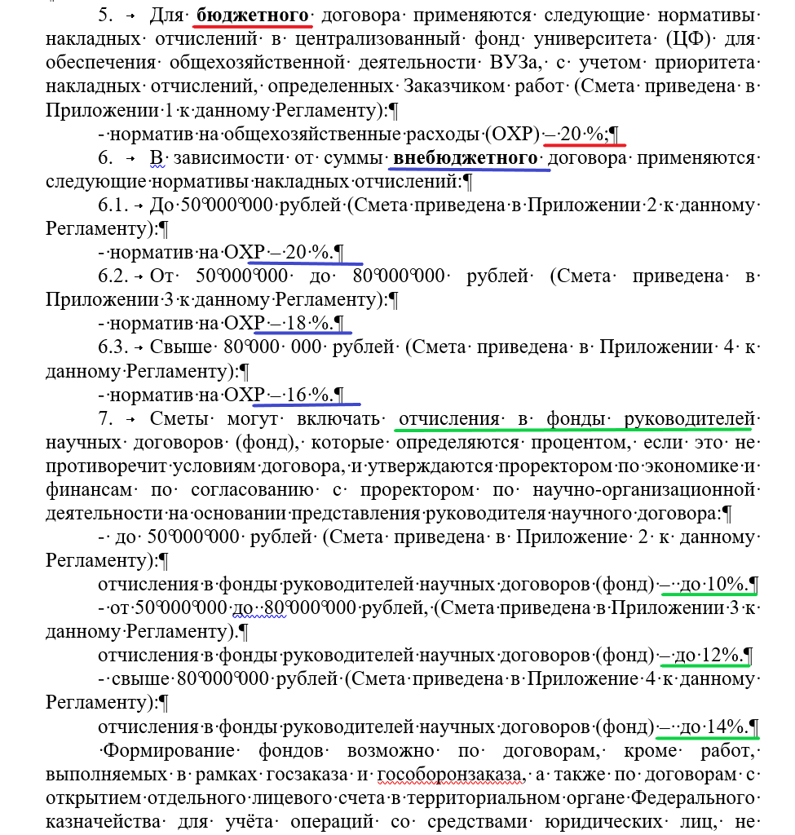

Регламент формирования и утверждения смет доходов и расходов

Slide 4
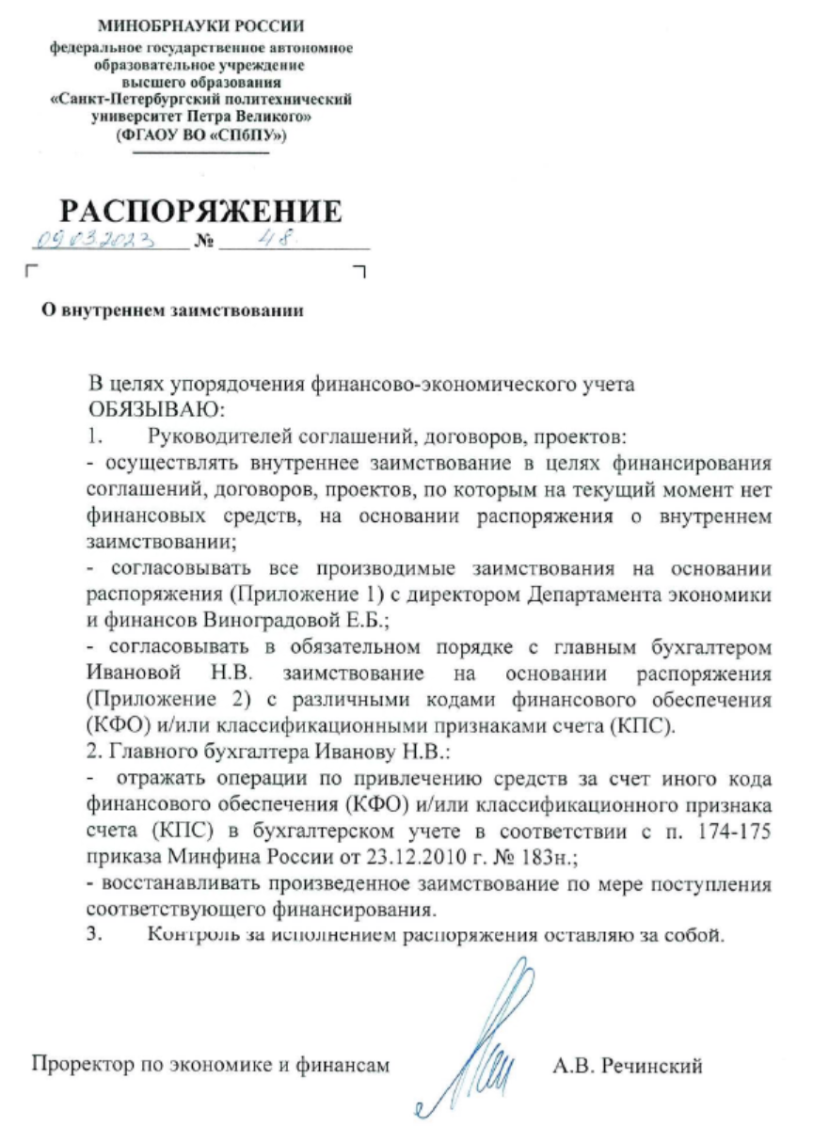



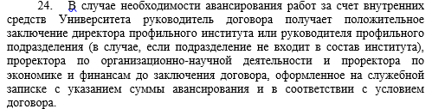

Регламент формирования и утверждения смет доходов и расходов

Slide 5
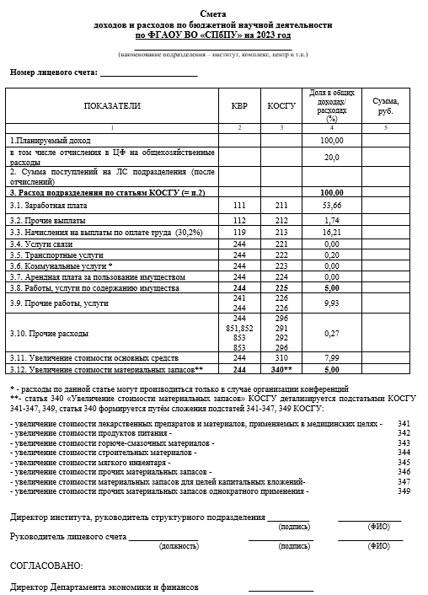
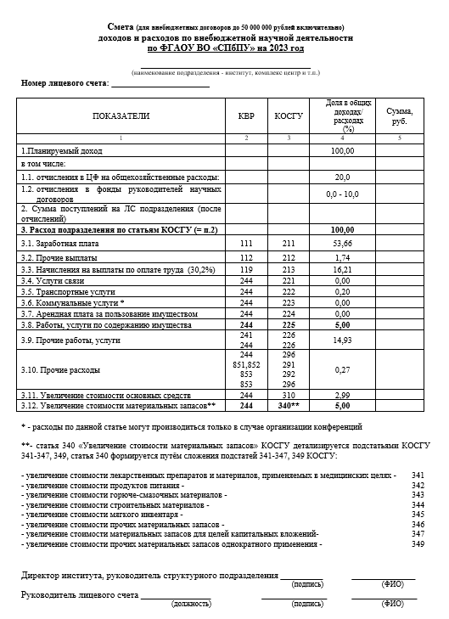

БЮДЖЕТ
ВНЕБЮДЖЕТ

Slide 6
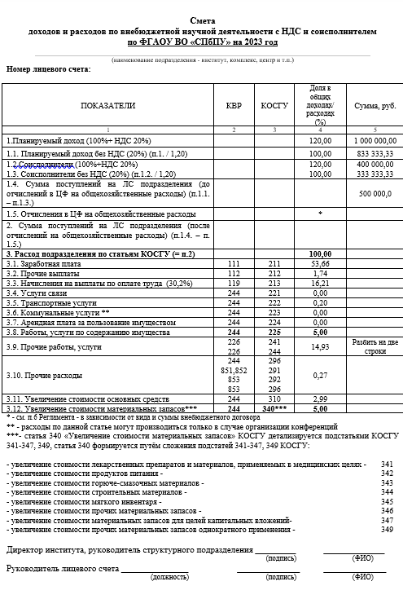
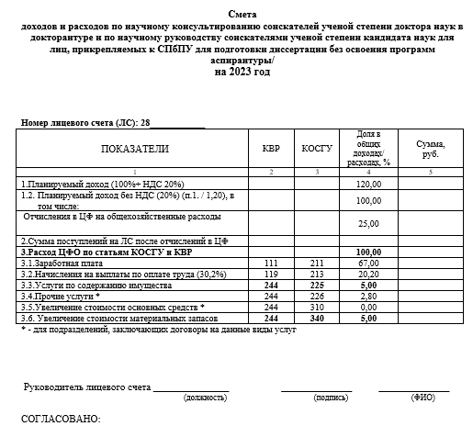
ВНЕБЮДЖЕТ С НДС
ДОКТОРАНТУРА

Slide 7
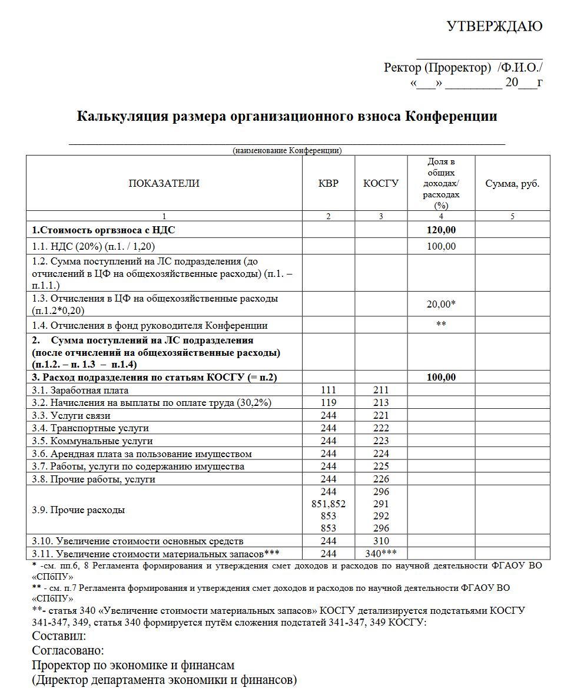
Смета расходов на проведение конференции:
Финансирование Конференции может осуществляться
из различных источников:
организационные взносы участников (физических лиц);
средства спонсоров или пожертвований (с заключением договора на оказание спонсорской помощи или договора пожертвования для проведения конференции);
собственные средства университета (внебюджетные фонды структурных подразделений);
средства организаций Конференции (с заключением договора на проведение конференции);
гранты (РНФ, Фонда президентских грантов, мегагранты и др., в том числе гранты зарубежных фондов) – если проведение научной конференции является обязательным условием выполнения гранта;
прочие источники.

Slide 8
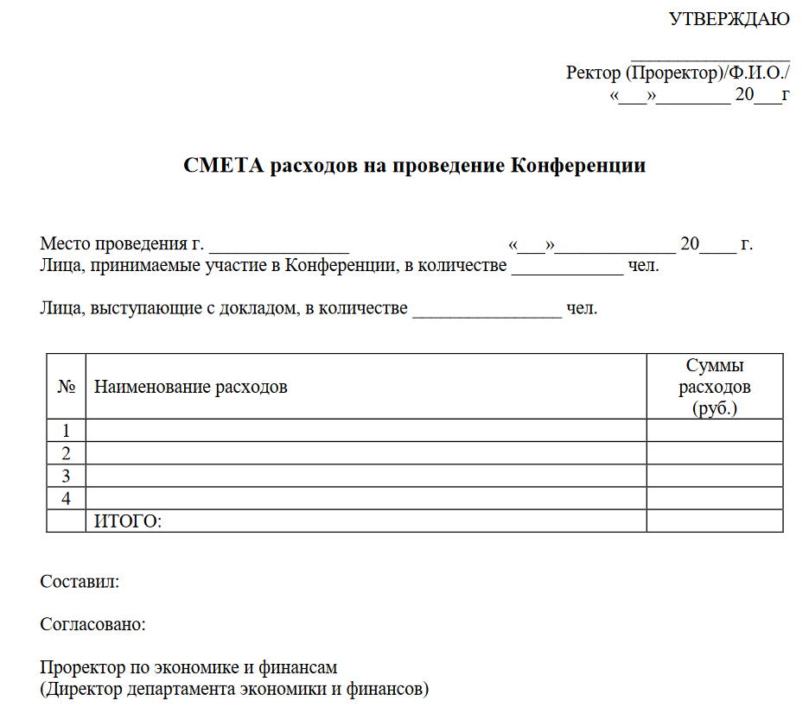
Смета расходов на проведение конференции:
В процессе подготовки и планирования мероприятия составляется список участников и способа их участия в научной конференции (очная, онлайн). Сведения о каждом участнике фиксируются в специальной Регистрационной форме участника.
Для каждого способа проведения конференции формируется ОТДЕЛЬНАЯ калькуляция расчет размера организационного взноса.
На каждый источник финансирования формируется ОТДЕЛЬНАЯ смета расходов (ссылка).
Смета формируется с учетом предельно допустимых норм расходов при проведении Конференции, определенных в Положении о проведении конференций.

Slide 9
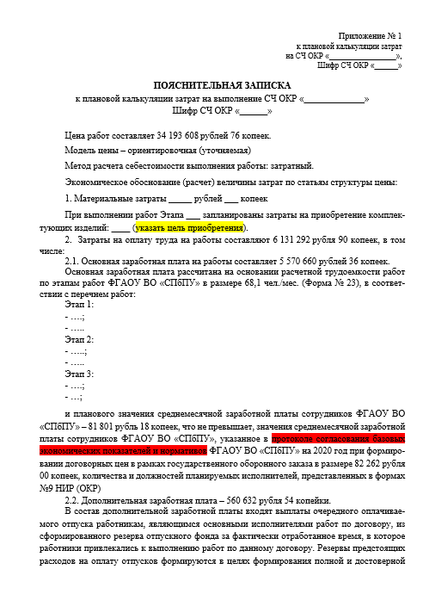
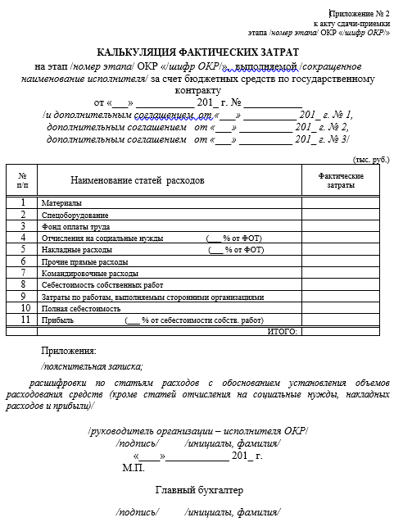
Договоры на выполнение НИР в рамках ГОЗ

Slide 10
Договоры на выполнение НИР в рамках ГОЗ

Slide 11




Факт сдачи результатов работ и их приемка заказчиком оформляется
актом, подписанным обеими сторонами (п. 4 ст. 753 ГК РФ)
Датой получения дохода является дата выполнения работ (т.е. подписания акта заказчиком) (п. 3. ст. 271 НК РФ)
Счет-фактура выставляется
не позднее 5 дней со дня выполнения работ (п. 3. ст. 168 НК РФ)

Slide 12


ДЭиФ
Согласовать договор в СЭД Directum
УБУ
Получить счет на аванс
Получить лицевой счет для ведения расчетов по договору
Получить счет на окончательный расчет и счет-фактуру
Предоставить подписанный акт (скан-копию) в течение 5 дней с даты акта
Предоставить оригинал договора
1 уч. корпус, каб. 327 а
1 уч. корпус, каб. 252
npkradep@spbstu

Slide 13
Спасибо за внимание!

